Slide 1

«Умеющие мыслить, умеют задавать вопросы».
Элисон Кинг

Slide 2
ПРИЁМ «ТОНКИЕ» И «ТОЛСТЫЕ» ВОПРОСЫ:
«Тонкие» вопросы требуют однозначных фактических ответов , а «толстые» — развернутых, аналитических рассуждений .
Приём используется для развития критического мышления, стимулируя глубокое понимание материала, анализ и дискуссию на уроках.

Slide 3
«ТОНКИЕ» ВОПРОСЫ:
Кто...? Что...? Когда...?
Может ли...? Было ли...?
Как звать...? Верно ли...?

Slide 4
«ТОЛСТЫЕ» ВОПРОСЫ:
Почему...? Объясните, почему...?
В чем различие/сходство...?
Что было бы, если...?
Предположите, что...?
Как вы думаете, зачем...?

Slide 5
Эвристическая беседа — это вопросно-ответный метод обучения (сократический метод), при котором педагог не дает готовых знаний, а через систему наводящих вопросов побуждает учеников самих находить ответы, делать выводы и открывать новые понятия. Этот метод развивает логическое мышление, познавательную активность и творческие способности.

Slide 6
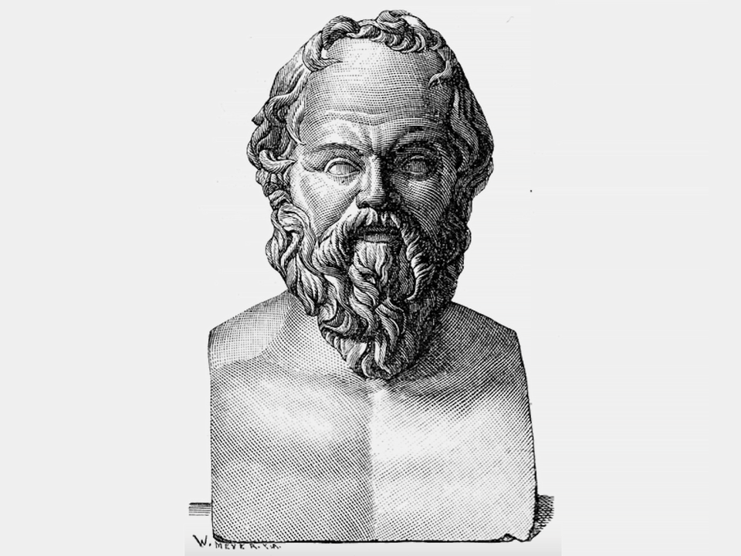
СОКРАТИЧЕСКИЙ МЕТОД
*ЖИЛ В 5 ВЕКЕ
*МЕТОД ЗАИМСТВОВАЛ У СОФИСТОВ

Slide 7
КЛЮЧЕВЫЕ ОСОБЕННОСТИ И ПРИНЦИПЫ:
«Эврика» (открытие): Ученик получает знания самостоятельно в процессе диалога.
Проблемный характер: В основе лежит решение учебной проблемы или задачи.
Цепочка вопросов: Вопросы взаимосвязаны и ведут от известного к новому, углубляя понимание.
Опора на опыт: Активное использование уже имеющихся знаний и наблюдений учеников.

Slide 8
СТРУКТУРА РАБОТЫ:
Целевая:
Выявление проблемы
(Что? В чем суть?).

Slide 9
СТРУКТУРА РАБОТЫ:
Поисковая:
Решение проблемы
(Почему?, Зачем?, Как это работает?).

Slide 10
СТРУКТУРА РАБОТЫ:
Логическая:
Анализ, сравнение и выбор лучшего варианта.

Slide 11
СТРУКТУРА РАБОТЫ:
Обобщающая:
Формулировка выводов самими учениками

Slide 12
СТРУКТУРА РАБОТЫ:
Применимая:
Как и где использовать полученные знания.

Slide 13
ЭВРИСТИЧЕСКАЯ БЕСЕДА ПО РАССКАЗУ В.Ю.ДРАГУНСКОГО «ОН ЖИВОЙ И СВЕТИТСЯ…»

Slide 14
ЭВРИСТИЧЕСКАЯ БЕСЕДА:
1. Кого Дениска ждал во дворе?

Slide 15
КАЧЕСТВО ВОПРОСА:
ТОНКИЙ

Slide 16
ЭВРИСТИЧЕСКАЯ БЕСЕДА:
2. Почему Дениска так долго ждал маму и чувствовал себя одиноким во дворе ?

Slide 17
КАЧЕСТВО ВОПРОСА:
ТОЛСТЫЙ

Slide 18
ЭВРИСТИЧЕСКАЯ БЕСЕДА:
3. Кого могла по мнению Дениски встретить мама и забыть про него?

Slide 19
КАЧЕСТВО ВОПРОСА:
ТОНКИЙ/ТОЛСТЫЙ

Slide 20
ЭВРИСТИЧЕСКАЯ БЕСЕДА:
4. О чём стал просить пришедший во двор Мишка?

Slide 21
КАЧЕСТВО ВОПРОСА:
ТОНКИЙ

Slide 22
ЭВРИСТИЧЕСКАЯ БЕСЕДА:
5. Почему мальчик отказал другу?

Slide 23
КАЧЕСТВО ВОПРОСА:
ТОЛСТЫЙ

Slide 24
ЭВРИСТИЧЕСКАЯ БЕСЕДА:
6. Отдал ли Дениска Мишке самосвал в обмен на его сокровище?

Slide 25
КАЧЕСТВО ВОПРОСА:
ТОНКИЙ

Slide 26
ЭВРИСТИЧЕСКАЯ БЕСЕДА:
7. Почему Дениска променял любимый самосвал на светлячка?

Slide 27
КАЧЕСТВО ВОПРОСА:
ТОЛСТЫЙ

Slide 28
ЭВРИСТИЧЕСКАЯ БЕСЕДА:
8. Что он почувствовал, глядя на светлячка?

Slide 29
КАЧЕСТВО ВОПРОСА:
ТОНКИЙ
ТОЛСТЫЙ

Slide 30
ЭВРИСТИЧЕСКАЯ БЕСЕДА:
9. Почему у Дениски кололо в носу, когда он смотрел на светлячка?

Slide 31
КАЧЕСТВО ВОПРОСА:
ТОЛСТЫЙ

Slide 32
ЭВРИСТИЧЕСКАЯ БЕСЕДА:
10. Каким словом назвала мама то, на что Дениска обменял свой самосвал?

Slide 33
КАЧЕСТВО ВОПРОСА:
ТОНКИЙ

Slide 34
ЭВРИСТИЧЕСКАЯ БЕСЕДА:
11. Почему мама, увидев светлячка, не стала ругать сына за неравный обмен?

Slide 35
КАЧЕСТВО ВОПРОСА:
ТОЛСТЫЙ

Slide 36
ЭВРИСТИЧЕСКАЯ БЕСЕДА:
12. Чем светлячок по мнению главного героя рассказа лучше самосвала ?

Slide 37
КАЧЕСТВО ВОПРОСА:
ТОЛСТЫЙ

Slide 38
ЭВРИСТИЧЕСКАЯ БЕСЕДА:
12. Чем светлячок по мнению главного героя рассказа лучше самосвала ?

Slide 39
ВАРИАНТЫ ОТВЕТА НА 12 ВОПРОС:
понравился маме (добавить вопрос:
-Дениска обменял самосвал на светлячка после того, как пришла мама и дала понять, что ей нравится светлячок?

Slide 40
ЭВРИСТИЧЕСКАЯ БЕСЕДА:
13. Как отвечает на этот вопрос сам Дениска в конце рассказа?

Slide 41
КАЧЕСТВО ВОПРОСА:
ТОЛСТЫЙ

Slide 42
ЭВРИСТИЧЕСКАЯ БЕСЕДА:
12. Чем светлячок по мнению главного героя рассказа лучше самосвала ?

Slide 43
ВАРИАНТЫ ОТВЕТА НА 12 ВОПРОС:
2) умеет летать (добавить вопрос:
-В рассказе светлячок демонстрирует умение летать?

Slide 44
ЭВРИСТИЧЕСКАЯ БЕСЕДА:
13. Как отвечает на этот вопрос сам Дениска в конце рассказа?

Slide 45
ЭВРИСТИЧЕСКАЯ БЕСЕДА:
14. Что важнее — иметь много игрушек или уметь удивляться живому?

Slide 46
КАЧЕСТВО ВОПРОСА:
ТОЛСТЫЙ

Slide 47
ЭВРИСТИЧЕСКАЯ БЕСЕДА:
15. Почему рассказ имеет такое название?

Slide 48
КАЧЕСТВО ВОПРОСА:
ТОЛСТЫЙ

Slide 49
КЛЮЧЕВАЯ МЫСЛЬ:
Светлячок оказался лучше любого самосвала, потому что он живой, волшебный и приносит истинную радость.

Slide 50
КЛЮЧЕВАЯ МЫСЛЬ:
Беседа помогает детям осознать, что счастье заключается не в обладании вещами, а в умении ценить красоту природы и заботиться о ней.

Slide 51
ЭВРИСТИЧЕСКАЯ БЕСЕДА:
16. Что будет дальше?

Slide 52
КАЧЕСТВО ВОПРОСА:
ТОЛСТЫЙ

Slide 53
МЕТОДЫ И ПРИЁМЫ ТЕХНОЛОГИИ КРИТИЧЕСКОГО МЫШЛЕНИЯ:
-мозговой штурм
-метод синквейна
-метод «толстых и тонких вопросов»
-кластер
-RAFT-технологии
-приём ЗХУ

Slide 54
МЕТОДЫ И ПРИЁМЫ ТЕХНОЛОГИИ КРИТИЧЕСКОГО МЫШЛЕНИЯ:
-ПОПС формула
-фишбоун
-Метод ИНСЕРТ
-Верные и неверные утверждения
-Верите ли вы? и т.д.

Slide 55
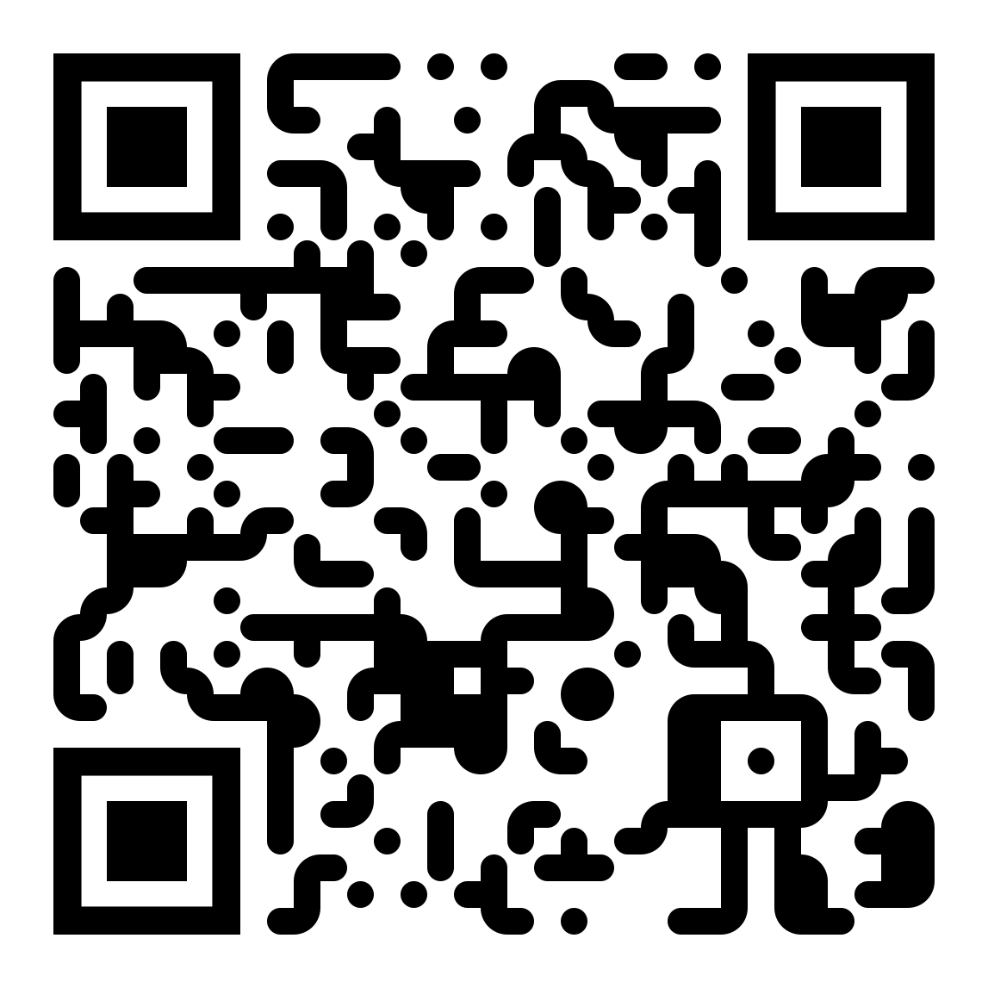
Ссылка на тест
Гаврилова Марина Михайловна, член регионального методического совета
Учитель начальных классов АНО «Школа «Президент»
8 965 322 75 24,
gavrilova_mm@school-president.ru

